Slide 1
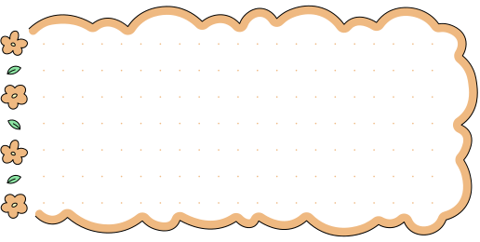
CHÀO MỪNG CÁC EM
ĐẾN VỚI BÀI HỌC MỚI!

Slide 2





NHÀ SÁNG CHẾ

Slide 3


Một chiếc hộp bên trong chứa các sản phẩm công nghệ/sáng chế (cuộn giấy vệ sinh/điện thoại/bút chì/bóng đèn,...) và có khoét lỗ phía trên để có thể luồn tay qua.
Học sinh giơ tay lên bục giảng, thò tay qua hộp (không nhìn), sờ vào đồ vật bí ẩn được giấu bên trong và đoán đó là gì.

Slide 4





PHẦN MỘT. CÔNG NGHỆ VÀ ĐỜI SỐNG
BÀI 2.
NHÀ SÁNG CHẾ

Slide 5



NỘI DUNG BÀI HỌC
I
VAI TRÒ CỦA SÁNG CHẾ
MỘT SỐ NHÀ SÁNG CHẾ TIÊU BIỂU TRONG LỊCH SỬ
II
III
ĐỨC TÍNH CẦN CÓ CỦA NHÀ SÁNG CHẾ

Slide 6
I.
VAI TRÒ CỦA SÁNG CHẾ

Slide 7

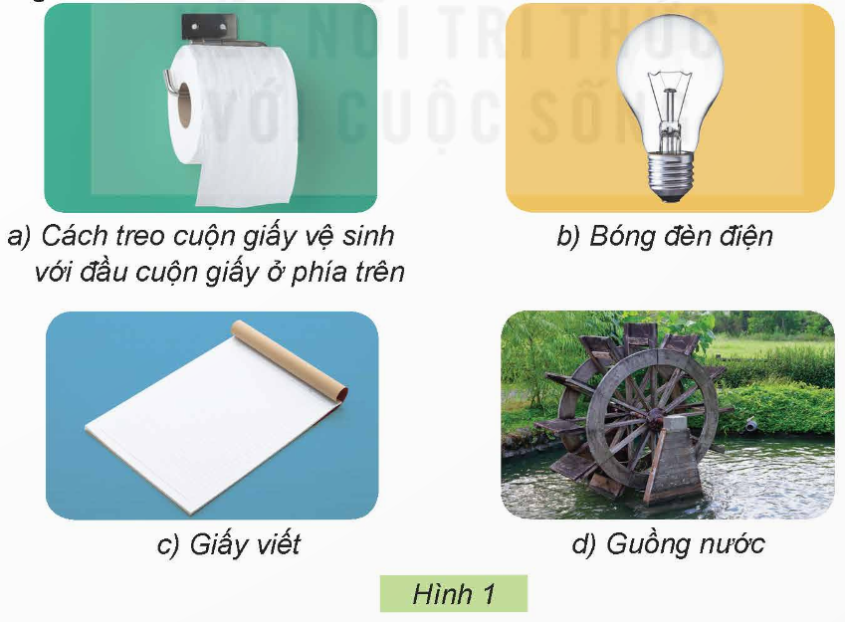
HOẠT ĐỘNG NHÓM
Quan sát Hình 1 và cho biết các sáng chế dưới đây có vai trò như thế nào trong đời sống.

Slide 8
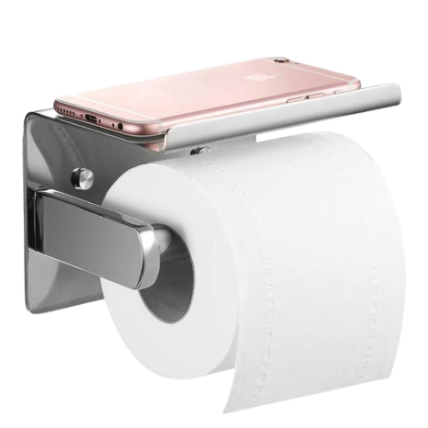

Hình a
Hình b
Giúp người sử dụng được thuận lợi
Chiếu sáng, sưởi ấm và thuận tiện cho làm việc vào buổi tối

Slide 9
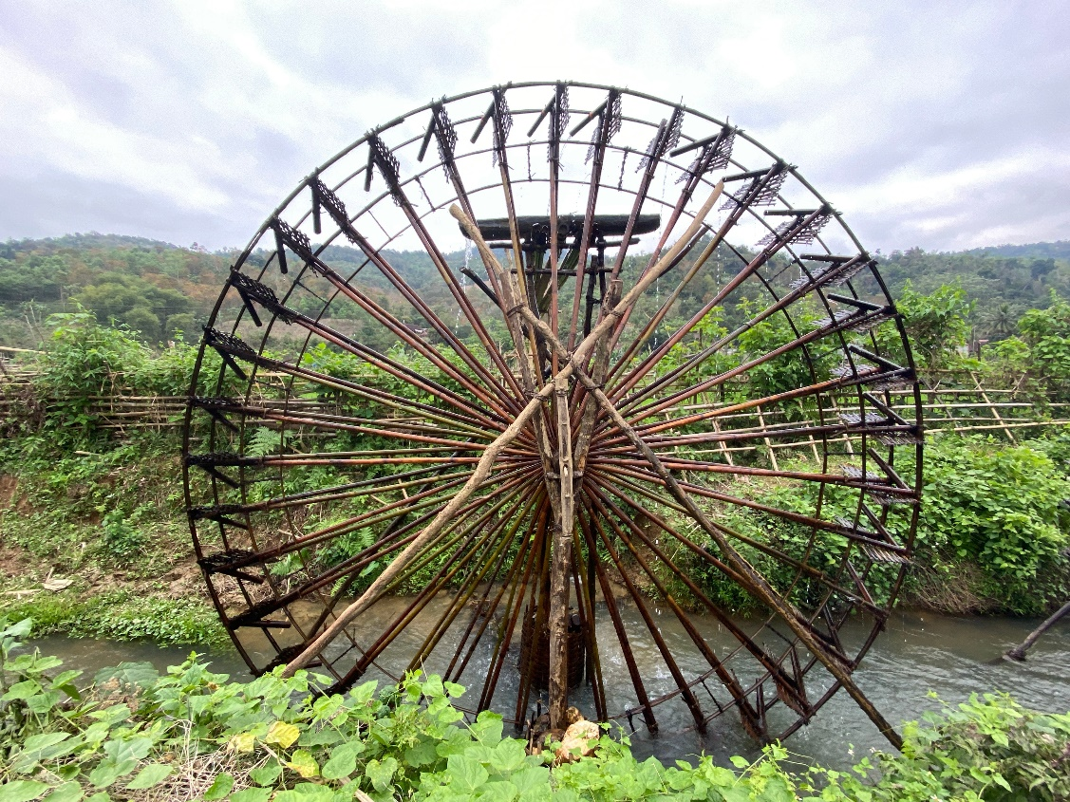

Hình c
Hình c
Sử dụng trong việc đọc và viết, lưu trữ thông tin
Dùng để chuyển đổi năng lượng nước thành điện hoặc đưa nước đi từ nơi này sang nơi khác

Slide 10


Sáng chế góp phần tạo ra sản phẩm mới, cải tiến sản phẩm, thúc đẩy sự phát triển của công nghệ, giúp đời sống con người tiện nghi và văn minh hơn.
KẾT LUẬN

